Slide 1


Slide 2


Курс по Уеб програмиране с PHP & MySQL

Slide 3

Представяне на курса.

Slide 4
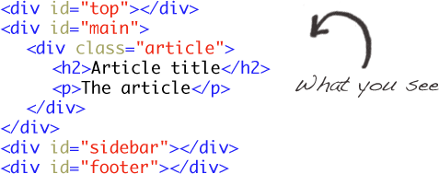
Днес ще разгледаме:
Запознаване с курса
История на HTML
Основни тагове в HTML
Семантичен HTML

Slide 5

Запознаване с курса
Основи на HTML
Основни тагове
Семантичен HTML
Основи на CSS
CSS селектори
Правила за позициониране
Javascript
Работа с DOM
Javascript & HTML
Събития с Javascript
Запознаване с jQuery (част 1)
Запознаване с jQuery (част 2)

Slide 6


Запознаване с курса
Среди за разработка
Системи за контрол на версиите
Инсталиране и конфигуриране на XAMPP
Git
Първи стъпки с PHP
Запознаване с PHP
Променливи в PHP
Аритметични оператори
Работа с низове

Slide 7


Запознаване с курса
PHP условни оператори и цикли
If, switch case
for (break, continue)
foreach, while, do..while
PHP функции
Дефиниция на функция
Поле на видимост на променлива
PHP масиви
Едномерни масиви
Двумерни масиви
Асоциативни масиви
Обхождане на масиви
Работа със сесии и бисквитки
Какво са бисквитките
Работа със сесии

Slide 8

Запознаване с курса
Обектно ориентирано програмиране (част 1)
Принципи на ООП
Пространства от имена, класове, методи, обекти, свойства
Обектно ориентирано програмиране (част 2)
Модификатори за достъп
Наследяване
Статични методи и свойства
Обектно ориентирано програмиране (част 3)
Полиморфизъм
Абстракция
Интерфейси

Slide 9

Запознаване с курса
Обработка на грешки и изключения
Обработка на грешки и изключения
Работа с файлове и процеси
Бази от данни за начинаещи
Въведение в MySQL
Основни заявки
PHP & MySQL
Работа в PHP с MySQL
Основни функции за работа с MySQL

Slide 10


Запознаване с курса
Упражнение: Изграждане на проект
Упражнения
Практическа задача
PHP Frameworks (част 1)
Какво е MVC и как работи
Работа с Laravel Framework
PHP Frameworks (част 2)
Symfony, Zend Framework (ZF)
Web услуги
XML & JSON

Slide 11

Запознаване с курса
RESTful приложения
Какво е RESTFul
RESTful приложение с Laravel Framework
Сигурност на web приложенията
Валидация на данни
SQL Injections, XSS и др.
Често задавани въпроси по време на интервю
Курсов проект и изпит
Оценка от курсов проект
Изпит

Slide 12

Въпроси

